Slide 1
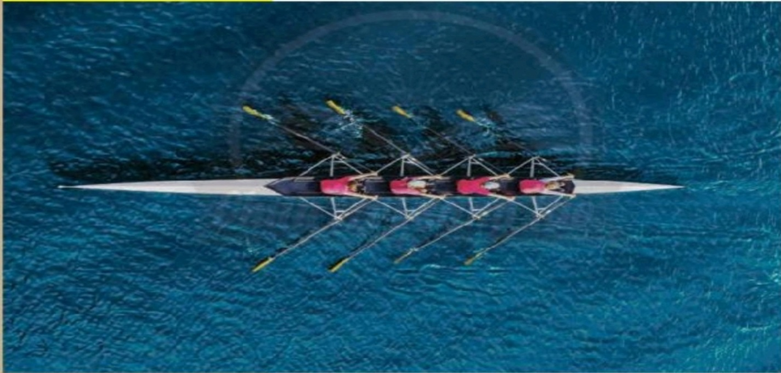
CHƯƠNG I
BIỂU THỨC ĐẠI SỐ

Slide 2
NỘI DUNG
Đơn thức và đa thức nhiều biến
Bảy hằng đẳng thức đáng nhớ
Phân thức đại số

Slide 3
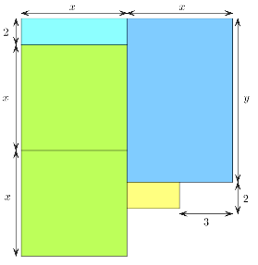
KHỞI ĐỘNG
HOẠT ĐỘNG CẶP ĐÔI
Hình bên là bản vẽ sơ lược nền của một ngôi nhà (các kích thước tính theo $m$). Có thể biểu thị diện tích của nền nhà bằng một biểu thức chứa biến $x$và $y$ không? Nếu có, trong biểu thức đó chứa các phép toán nào?

Slide 4
KHỞI ĐỘNG
Giải:
- Có thể biểu thị diện tích của nền nhà bằng một biểu thức chứa biến $x$ và $y$.
$$\left(2x+2\right)x+xy+2\left(x−3\right)$$
- Trong biểu thức đó chứa các phép tính “nhân”, “cộng” , “trừ” và có cả dấu ngoặc

Slide 5
Bài 1:
Bài 1
ĐƠN THỨC VÀ ĐA THỨC NHIỀU BIẾN
(Tiết 1)

Slide 6
Một số biểu thức được phân chia thành các nhóm như dưới đây:
Nhóm A | Nhóm B | Nhóm C
a) Các biểu thức ở nhóm A có đặc điểm gì phân biệt với các biểu thức ở nhóm B và C ?
b) Các biểu thức ở nhóm A và nhóm B có đặc điểm gì chung , phân biệt với các biểu thức ở nhóm C ?

Slide 7
Nhóm A | Nhóm B | Nhóm C
a) Các biểu thức ở nhóm A có đặc điểm phân biệt với các biểu thức ở nhóm B và C đó là: Không có phép cộng, phép trừ, phép chia giữa các biến (chỉ có phép nhân hoặc phép nhân và phép lũy thừa với các biến)

Slide 8
Nhóm A | Nhóm B | Nhóm C
b) - Các biểu thức ở nhóm A và nhóm B có đặc điểm chung đó là: Không có phép chia và căn bậc hai giữa các biến (hoặc chỉ có các phép toán nhân, lũy thừa, cộng, trừ)

Slide 9
BÀI 1: ĐƠN THỨC VÀ ĐA THỨC NHIỀU BIẾN
1. ĐƠN THỨC VÀ ĐA THỨC:
Đơn thức là biểu thức đại số chỉ gồm một số, hoặc một biến, hoặc một tích giữa các số và các biến.
Đa thức là một tổng của những đơn thức. Mỗi đơn thức trong tổng gọi là một hạng tử của đa thức đó.
Chú ý:
a) Mỗi đơn thức cũng được coi là một đa thức (chỉ chứa một hạng tử).
b) Số 0 được gọi đơn thức không, cũng gọi là đa thức không.

Slide 10
BÀI 1: ĐƠN THỨC VÀ ĐA THỨC NHIỀU BIẾN
1. ĐƠN THỨC VÀ ĐA THỨC:
Ví dụ 1: Cho các biểu thức sau:
Trong các biểu thức trên hãy chỉ ra:
a) Các đơn thức;
b) Các đa thức và số hạng tử của chúng.

Slide 11
BÀI 1: ĐƠN THỨC VÀ ĐA THỨC NHIỀU BIẾN
1. ĐƠN THỨC VÀ ĐA THỨC:
Giải:
a) Các đơn thức là:
b) Các đa thức ở câu a) đều có 1 hạng tử
Đa thức có 3 hạng tử và đa thức
có 2 hạng tử.

Slide 12
BÀI 1: ĐƠN THỨC VÀ ĐA THỨC NHIỀU BIẾN
1. ĐƠN THỨC VÀ ĐA THỨC:
Ví dụ 2.
Tính giá trị của đa thức $A= x^{2}−4xy+4y^{2}$ tại $x=3;y=−\frac{1}{2}$.
Giải:
Thay$x=3;y=−\frac{1}{2}$ vào đa thức A ta được:

Slide 13
BÀI 1: ĐƠN THỨC VÀ ĐA THỨC NHIỀU BIẾN
1. ĐƠN THỨC VÀ ĐA THỨC:
Hoạt động cá nhân
Thực hành 1. Cho các biểu thức sau:
Trong các biểu thức trên, hãy chỉ ra:
a) Các đơn thức;
b) Các đa thức và số hạng tử của chúng.

Slide 14
BÀI 1: ĐƠN THỨC VÀ ĐA THỨC NHIỀU BIẾN
1. ĐƠN THỨC VÀ ĐA THỨC:
Giải:
a) Các đơn thức là:
b) Các đa thức là:
- Đa thức có 1 hạng tử
- Đa thức có 2 hạng tử
- Đa thức có 3 hạng tử

Slide 15
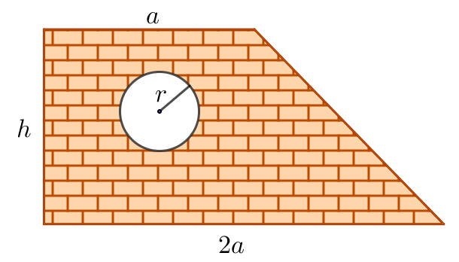
BÀI 1: ĐƠN THỨC VÀ ĐA THỨC NHIỀU BIẾN
1. ĐƠN THỨC VÀ ĐA THỨC:
Vận dụng 1.
Một bức tường hình thang có cửa sổ hình tròn với các kích thước như Hình 1 (tính bằng m).
a) Viết biểu thức biểu thị diện tích bức tường (không tính phần cửa sổ).
b) Tính giá trị diện tích trên khi
$a=2m; h=3m;r=0,5m \left(lấy π=3,14\right);$làm tròn kết quả đến hàng phần trăm.
Hình 1

Slide 16
BÀI 1: ĐƠN THỨC VÀ ĐA THỨC NHIỀU BIẾN
1. ĐƠN THỨC VÀ ĐA THỨC:
Giải:
Biểu thức biểu thị diện tích bức tường (không tính phần cửa sổ):
b) Giá trị của biểu thức là:
Hình 1

Slide 17
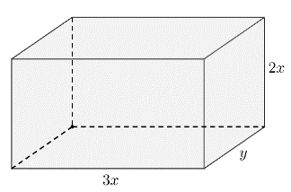
Để tính thể tích của hình hộp chữ nhật ở Hình 2, bạn An viết $V=3x.y.2x$, còn bạn Tâm viết $V=6x^{2}y$. Nêu nhận xét về kết quả của hai bạn.
Hình 2
Giải:
Hai bạn đều làm đúng, tuy nhiên kết quả của bạn Tâm gọn hơn

Slide 18
BÀI 1: ĐƠN THỨC VÀ ĐA THỨC NHIỀU BIẾN
2. ĐƠN THỨC THU GỌN:
- Đơn thức thu gọn là đơn thức chỉ gồm tích của một số với các biến mà mỗi biến chỉ xuất hiện một lần dưới dạng nâng lên luỹ thừa với số mũ nguyên dương.
- Thừa số là một số nói trên được gọi là hệ số, tích của các thừa số còn lại gọi là phần biến của đơn thức thu gọn.

Slide 19
BÀI 1: ĐƠN THỨC VÀ ĐA THỨC NHIỀU BIẾN
2. ĐƠN THỨC THU GỌN:
Chú ý:
a) Tổng số mũ của tất cả các biến có trong đơn thức (có hệ số khác 0 ) gọi là bậc của đơn thức đó.
b) Ta coi một số khác 0 là đơn thức thu gọn, có hệ số bằng chính số đó và có bậc bằng 0.
c) Đơn thức không (số 0 ) không có bậc.
d) Khi viết đơn thức thu gọn ta thường viết hệ số trước, phần biến sau và các biến được viết theo thứ tự bảng chữ cái.

Slide 20
BÀI 1: ĐƠN THỨC VÀ ĐA THỨC NHIỀU BIẾN
2. ĐƠN THỨC THU GỌN:
Ví dụ 3:
a) Đơn thức nào sau đây là đơn thức thu gọn? Chỉ ra hệ số và bậc của mỗi đơn thức đó.
b) Hãy thu gọn các đơn thức còn lại.

Slide 21
BÀI 1: ĐƠN THỨC VÀ ĐA THỨC NHIỀU BIẾN
2. ĐƠN THỨC THU GỌN:
Giải:
Các đơn thức thu gọn là:
$3xyz$ có hệ số là $3$, bậc bằng $1+1+1=3$;
$−x^{3}y^{2}z$ có hệ số là $−1$, bậc bằng $3+2+1=6$;
$−\sqrt{2}$ có hệ số là $−\sqrt{2}$, bậc bằng 0;
$−2x. 3yz^{2}$ và $−\frac{1}{3}xyx^{2}$ không phải là đơn thức thu gọn, vì trong tích $−2x. 3yz^{2}$ có hai số là $−$2 và 3; $−\frac{1}{3}xyx^{2}$ có biến $x$ xuất hiện hai lần.

Slide 22
BÀI 1: ĐƠN THỨC VÀ ĐA THỨC NHIỀU BIẾN
2. ĐƠN THỨC THU GỌN:
Giải:
b) Thu gọn:

Slide 23
BÀI 1: ĐƠN THỨC VÀ ĐA THỨC NHIỀU BIẾN
2. ĐƠN THỨC THU GỌN:
Chú ý:
a) Để thu gọn một đơn thức, ta nhóm các thừa số là các số rồi tính tích của chúng; nhóm các thừa số cùng một biến rồi viết tích của chúng thành luỹ thừa của biến đó.
b) Từ nay, khi nói đến đơn thức, nếu không nói gì thêm, ta hiểu đó là đơn thức thu gọn.

Slide 24
BÀI 1: ĐƠN THỨC VÀ ĐA THỨC NHIỀU BIẾN
2. ĐƠN THỨC THU GỌN:
Thực hành 2. Thu gọn các đơn thức sau đây. Chỉ ra hệ số và bậc của chúng.
Giải:
a) $12xy^{2}x=12.\left(x. x \right).y^{2}=12x^{2}y^{2}$ có hệ số là 12, bậc bằng 4;
b) $−y\left(2z\right)y=−2.\left(y. y \right).z=−2y^{2}z$ có hệ số là $−2$, bậc bằng 3;
c) $x^{3}yx=\left(x^{3}. x \right).y=x^{4}$y có hệ số là 1, bậc bằng 5;
d) $5x^{2}y^{3}z^{4}y=5.x^{2}.\left(y^{3}. y \right).z^{4}=5x^{2}y^{4}z^{4}$ có hệ số là 5, bậc bằng 10

Slide 25
1
2
3
4
5
Trong các biểu thức đại số sau, biểu thức nào là đơn thức?
A. $3x(x+y)$ B. $x^{2}yzt$
C. $2x –y$ D.$x^{3}+2xy+t$
Đáp án: B

Slide 26
1
2
3
4
5
Phần biến của đơn thức $−5xy^{3}$ là:
-5 B. $−xy^{3}$
C. $5xy^{3}$ D. $xy^{3}$
Đáp án: D

Slide 27
1
2
3
4
5
Hệ số của đơn thức $−\frac{3}{4}xy^{2}$ là:
A. 3 B. $\frac{3}{4}$
C. $−\frac{3}{4}$ D. $2$
Đáp án: C

Slide 28
1
2
3
4
5
Giá trị của biểu thức $x^{2}−2y+3t^{3} tại x=−4;y=4;t=−1$ là
$−$27 B. 5
C. $−21$ D. kết quả khác.
Đáp án: B

Slide 29
HƯỚNG DẪN HỌC Ở NHÀ
- Đọc lại nội dung đã học
- Làm bài tập 1, 2 SGK/trang 11.
- Xem trước phần 3, 4 trong SGK trang 9, 10

Slide 30
CHÚC CÁC EM HỌC HỌC TỐT

